Slide 1
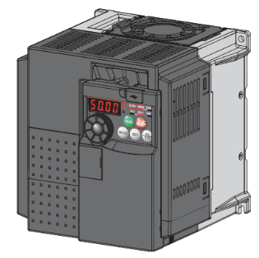
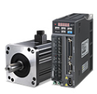
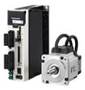
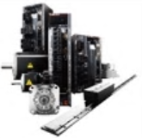
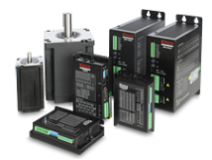
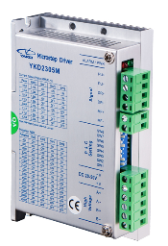
精品资源共享课程
变频、伺服、步进应用实践教程
频率给定参数

Slide 2
频率给定参数
变频器面板操作
常用频率参数
1
内容
2
频率给定方式
3
频率给定线及其预置

Slide 3
频率给定参数
变频器面板操作
要调节变频器的输出频率，变频器必须要提供改变频率的信号，这个信号称之为频率给定信号，所谓的频率给定方式就是供给变频器给定信号的方式。

Slide 4
常用频率参数
变频器面板操作
用户根据生产工艺的需求所设定的变频器输出频率称为给定频率也称设定频率。
（1）给定频率
常
用
频
率
（2）输出频率
输出频率是指变频器实际输出的频率
（3）基准频率
基准频率也叫基本频率。
一般以电动机的额定频率作为基本频率
的给定值。

Slide 5
常用频率参数
变频器面板操作
当变频器的给定频率高于上限频率，或者低于下限频率时，变频器的输出频率将被限制在上限频率或下限频率。
（4）上下限频率
常
用
频
率
（5）点动频率
点动频率是指变频器在点动时的给定频率。
PWM 变频器的输出电压是一系列脉冲，脉冲的宽度和间隔均不相等，其大小取决于调制波（基波）和载波（三角波）的交点。
（6）载波频率

Slide 6
常用频率参数
变频器面板操作
启动频率是指电动机开始启动时的频率。
（7）启动频率
常
用
频
率
（8）多挡转速频率
也称多段速
（9）跳跃频率
跳跃频率也叫回避频率，指不允许变频器连续输出的频率，通常预置一个区间。

Slide 7
频率给定方式
变频器面板操作
面板给定
变频器较简单的方式
频率给定
方式
端子给定
变频器较常用的方式
通信给定
变频器未来发展趋势

Slide 8
频率给定线及其预置
变频器面板操作
模拟量进行频率给定时，变频器的给定频率 f X 与给定信号 X 之间的关系曲线
频率给定线
频率给定
线
基本频率给定线
给定频率线性地从0增加到最大的频率给
通信给定
变频器未来发展趋势

Slide 9
谢谢大家！

